Slide 1
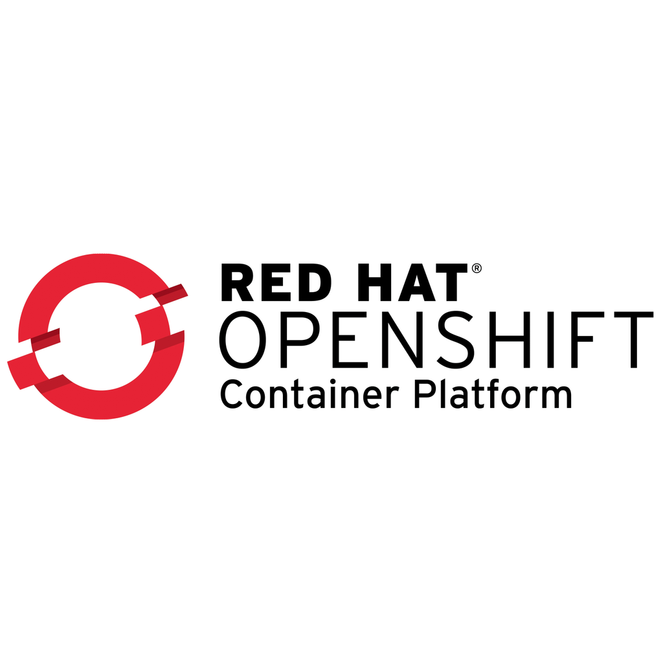
Openshift Installation und Administration

Slide 2


Slide 3
Openshift bei Heinlein
- Openshift Origin 3 (OKD)
- OKD 4
- RHOSCP – Openshift 4 (4.13)
- 4 Cluster

Slide 4
Tag 1
Einführung
Cluster Konzeption und Anforderungen
Installation
CLI und Console
Cluster Updates

Slide 5
Eine kurze Geschichte der Container
- 1982 chroot
- 2000 FreeBSD Jails
- 2007 Linux Kernel cgroups
- 2008 Linux Containers LXC
- 2013 Docker
- 2018 Podman / Containerd

Slide 6
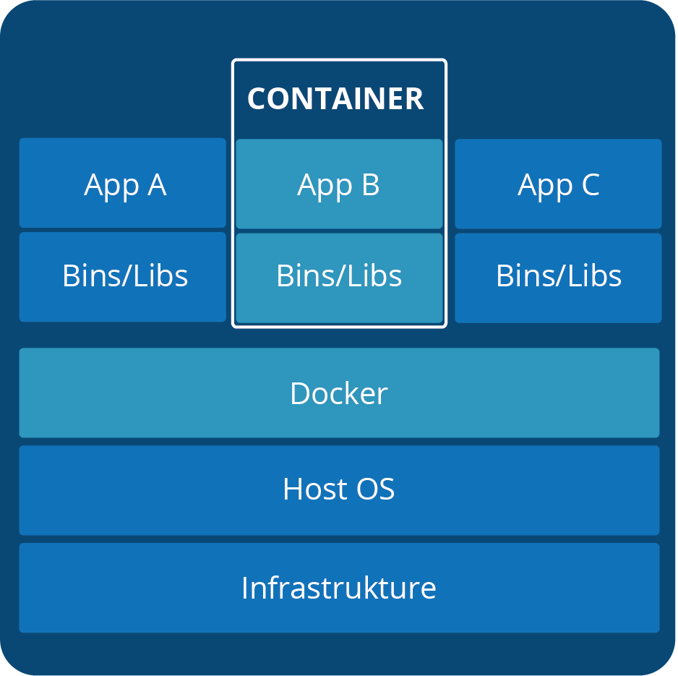
Was ist ein Container?
- Container Image
- ein Prozess
- cgroup Isolation
- bestimmter User

Slide 7
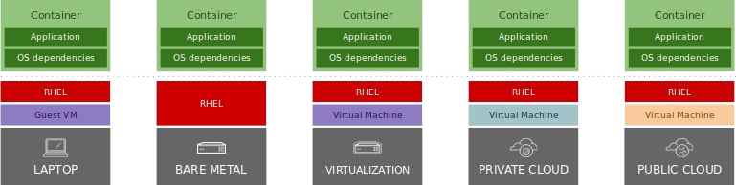
Und warum Container?
- Portabilität
- Isolation
- Skalierbarkeit
- schnelles Deployment
- Konsistenz
- Deklarativ
- DevOps

Slide 8
Container Orchestrierung
Automatisierung und Verwaltung von:
- Provisionierung und Deployment
- Konfiguration und Planung
- Ressourcenzuweisung
- Container-Verfügbarkeit
- Skalieren von Containern
- Load Balancing und Traffic Routing
- Überwachen des Containerzustands
- Sichern von Interaktionen zwischen Containern

Slide 9







Slide 10
Openshift - Kubernetes plus
- Routing
- Monitoring
- Logging
- Web Console (GUI)
- Image Builds
- Image Registry
- Built-in security
- Networking

Slide 11
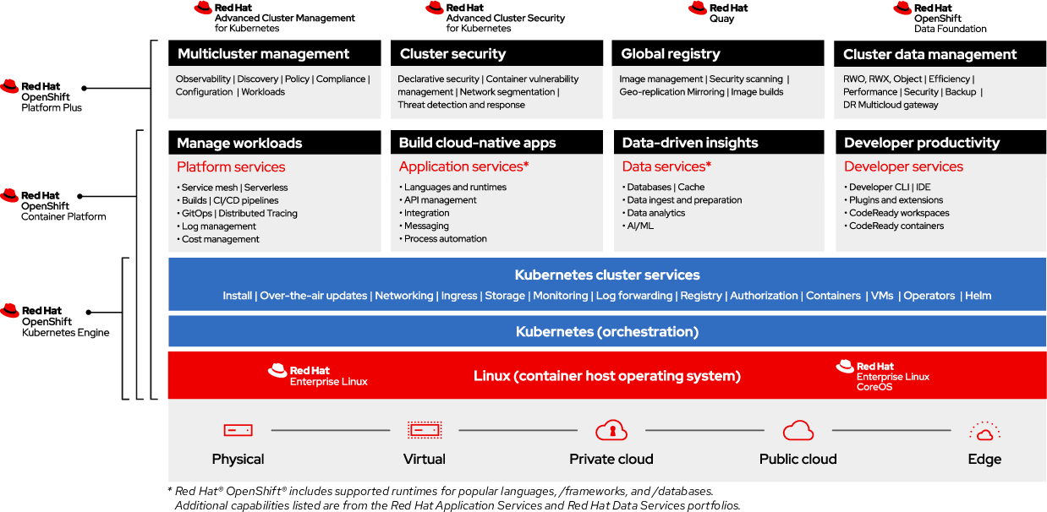

Slide 12
Konzeption
Node Roles
Controlplane Nodes
- Kubernetes API
- Controller
- etcd
- Kubernetes Scheduler
- Openshift OAuth
Worker Nodes
- Compute Nodes
- User Workload
- Ingress Controller ?
Infra Nodes
- extra Label
- nicht in Subscriptions
- Cluster-Monitoring, Router, Registry

Slide 13
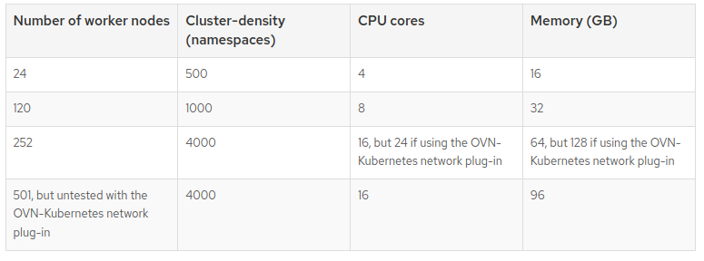

Slide 14
Installation
IPI Installation
- Maschinen werden vom Installer erstellt und gestartet
- Infrastruktur Automatisierung
- Vorbereitung → Doku!
- Automatiken aus dem Cluster über entsprechende API (Storage, Scaling, Health Checks etc)
UPI Installation
- manuelles Provisionieren aller Komponenten
- Installer generiert Ignition-Configs
- Nodes mit CoreOs Image starten

Slide 15
Installation Type
Interactive
- Assisted Installer
- Webbasiert
- connected
Local Agent-based
- Agent-based Installer
- ISO
- ideal für disconnected Umgebungen
Automated
- Installer provisioned
- connected und disconnected Umgebungen
Full Control
- User provisioned
- maximale Konfigurierbarkeit

Slide 16
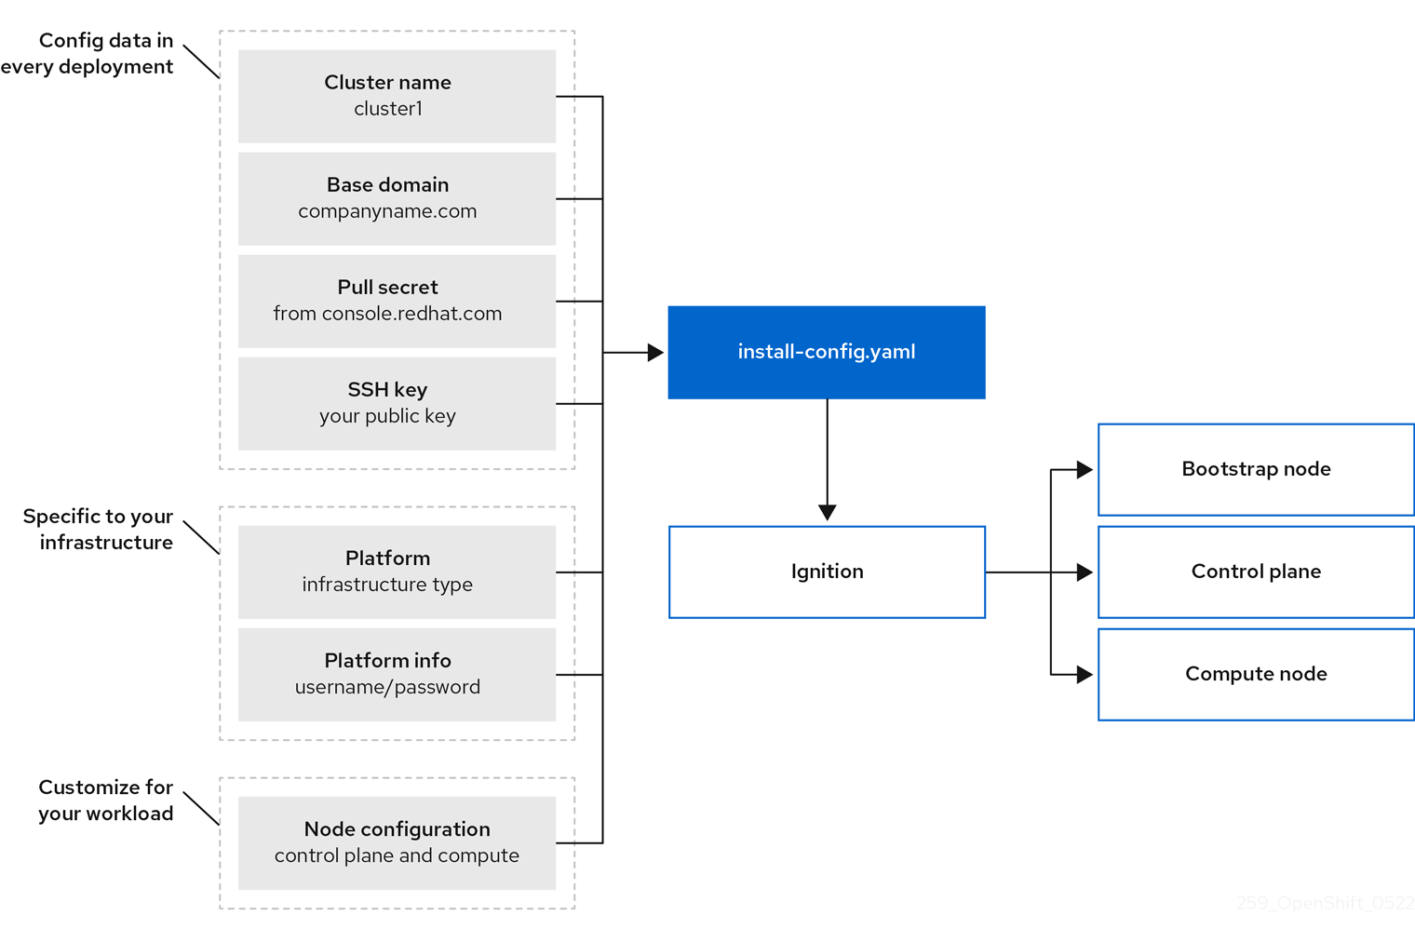

Slide 17
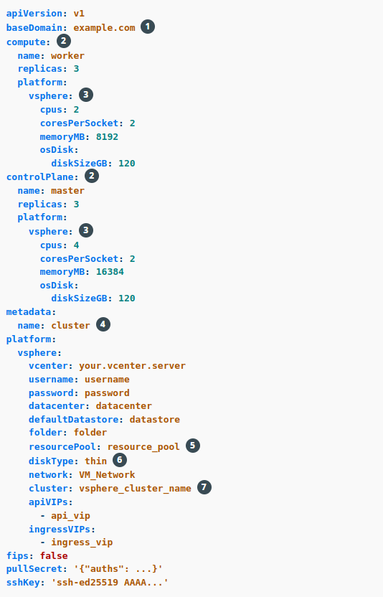

Slide 18
Installer Commands
- openshift-install create cluster
- openshift-install create install-conﬁg
- openshift-install create manifests
- openshift-install create ignition-conﬁgs
- openshift-install wait-for bootstrap-complete
- openshift-install wait-for install-complete
- openshift-install destroy bootstrap
- openshift-install destroy cluster

Slide 19
Pitfalls
- Installation muss innerhalb von 24 Stunden nach Generierung der Ignition Conﬁgs erfolgen
- Der Cluster darf die ersten 24 Stunden nicht ausgeschaltet werden
- Installationskonﬁguration wird vom Installer geschluckt
- zu kleine IP Range für Node Networks (hostPreﬁx)

Slide 20
Übung
- Cluster Installation
Doku: https://docs.openshift.com/container-platform/4.13

Slide 21
Update
Update Channels
- stable
- fast
- candidate

Slide 22
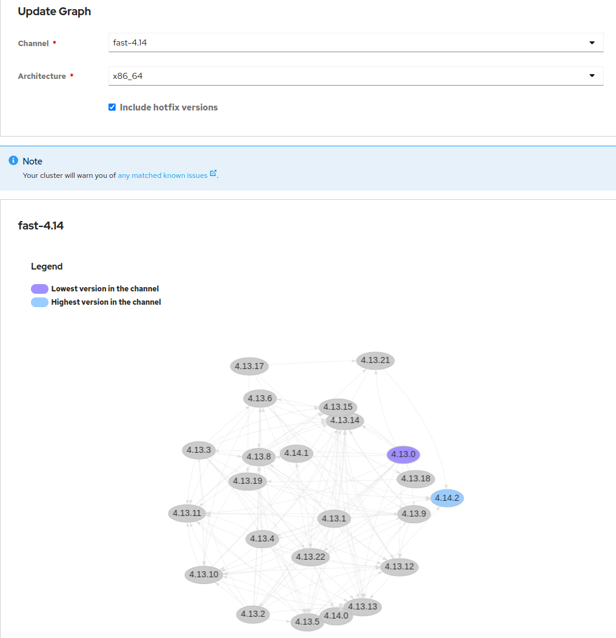

Slide 23
Operatoren
Cluster Operatoren
- apiserver-operator
- etcd-operator
- network-operator
- machine-conﬁg-operator

Slide 24
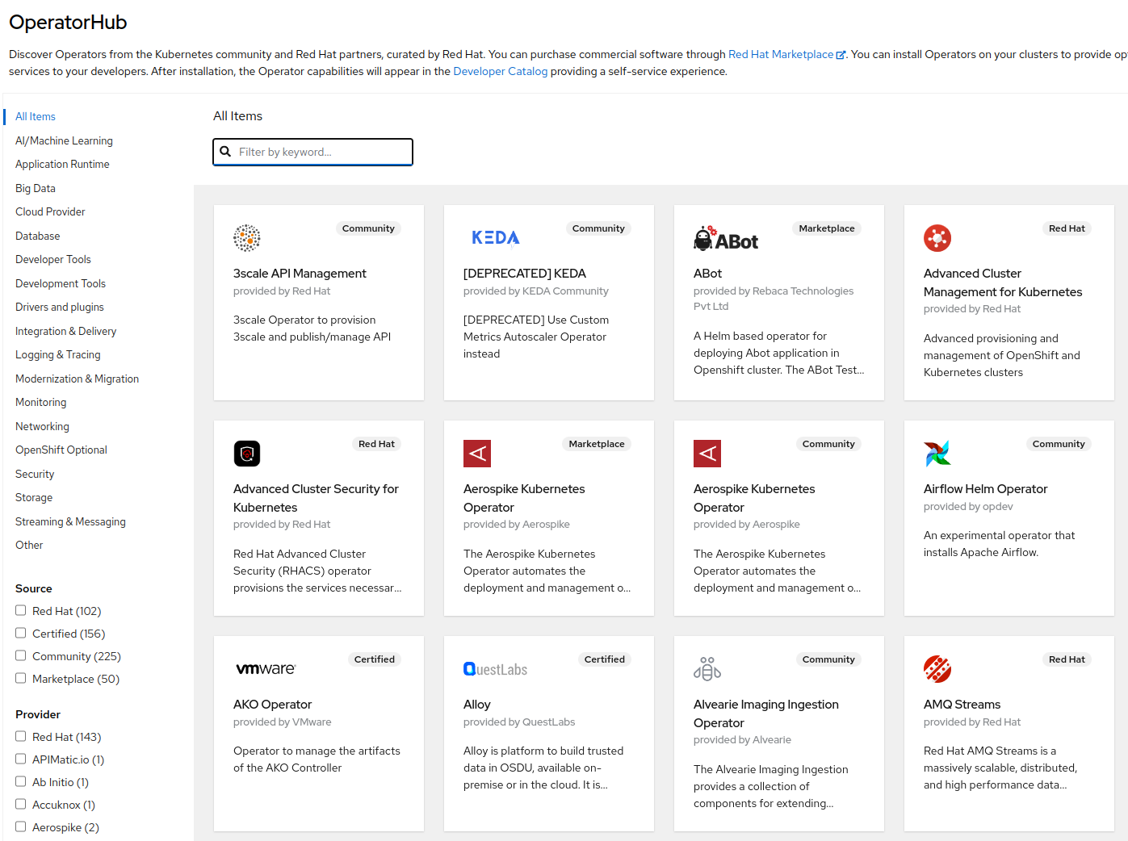
User Operatoren

